Slide 1


KELOMPOK 6
B -TREE

Slide 2



KELOMPOK 6
Danar Bagus Rasendriya (5027231055)
Mey Rosalina (5027241004)
Anggota
Clarissa Aydin Rahmazea (5027241014)
Ahmad Idza Anaafin (5027241017)
Muhammad Fatihul Qolbi Ash Shiddiqi (5027241023)
Zein Muhammad Hasan (5027241035)

Slide 3





KELOMPOK 6
Problem Statement
LET’S TAKE A LOOK

Slide 4
KELOMPOK 6
Problem Statement
Pengendalian kehadiran dosen dan penjadwalan kuliah pengganti masih menjadi tantangan di banyak perguruan tinggi. Ketidaktertiban dalam pengelolaan jadwal perkuliahan pengganti seringkali menyebabkan bentrok antar kelas dan ketidaksesuaian alokasi waktu serta ruangan. Hal ini berdampak pada efektivitas proses pembelajaran dan dapat menghambat pencapaian kehadiran minimal 80% yang diwajibkan oleh regulasi pendidikan tinggi. Sistem informasi akademik yang belum optimal dalam mengelola data jadwal, dosen, mahasiswa, dan ruangan secara efisien memperburuk permasalahan ini. Oleh karena itu, dibutuhkan sebuah aplikasi yang mampu mengelola penjadwalan kuliah pengganti secara cerdas dan efisien dengan mengimplementasikan struktur data seperti algoritma B-Tree untuk meningkatkan akurasi pencarian dan mengurangi kemungkinan bentrokan jadwal.

Slide 5
KELOMPOK 6
Pengertian, Struktur dan Algoritma B Tree
LET’S TAKE A LOOK

Slide 6
KELOMPOK 6
B-Tree (Balanced Tree)
Definisi:
B-Tree adalah struktur data pohon ber-orde m (m-ary) yang digunakan untuk menyimpan data dalam bentuk terurut dan memungkinkan pencarian, penyisipan, dan penghapusan data secara efisien dalam kompleksitas logaritmik.
Karakteristik B-Tree Orde m:
Setiap node memiliki maksimum m anak.
Setiap node internal (bukan daun) memiliki minimal ⌈m/2⌉ anak.
Setiap node (kecuali akar) memiliki minimal ⌈m/2⌉ - 1 kunci dan maksimal m - 1 kunci.
Semua daun berada di level yang sama (terseimbang).
Kunci dalam node terurut naik dan memisahkan nilai subpohon.

Slide 7





KELOMPOK 6
STRUKTUR B-TREE
ILUSTRASIKAN B-TREE ORDE 3
(artinya satu node bisa memiliki maksimum 2 kunci dan 3 anak).
B-Tree memiliki orde atau derajat (T atau m). Ini menentukan banyaknya kunci dan anak maksimum dalam satu simpul (node). Misalnya, B-Tree orde 4 berarti satu node bisa punya maksimal 3 kunci dan 4 anak.
[10]
/ \
[5, 6] [12, 20]
[10]
/ \
[5, 6] [12, 20, 30]
Setiap node dalam B-Tree memiliki:
n: Jumlah kunci saat ini disimpan dalam node.
keys[]: Array dari kunci yang selalu terurut naik.
children[]: Array pointer ke subtree/anak-anak. Jumlahnya bisa hingga n+1.
leaf: Boolean penanda apakah node ini daun atau internal.
[10]
/ \
[5, 6, 7] [12, 20, 30]
[10, 20]
/ | \
[5,6,7] [12,17] [30]

Slide 8







KELOMPOK 6
Algoritma
(INSERTION)
(DELETION)
(SEARCH)
Langkah-langkah:
Fungsi utama: insert(k)
Jika root penuh:
Buat root baru s
Pecah (split) root lama
Sisipkan k ke anak yang sesuai
Jika root tidak penuh:
Sisipkan k ke bawah (subtree) sesuai lokasi yang benar
Situasi:
Jika kunci ada di daun → hapus langsung
Jika kunci ada di node internal:
Jika anak kiri memiliki ≥ t kunci → ganti dengan pendahulu
Jika anak kanan ≥ t kunci → ganti dengan pengganti
Jika kedua anak punya t-1 kunci → gabungkan anak-anak, lalu hapus turun
Langkah:
Mulai dari node saat ini
Temukan indeks i:
Jika keys[i] == k → ketemu
Jika leaf == true → tidak ada
Jika k < keys[i] → cari di children[i]
Jika k > semua keys → cari di anak terakhir children[n]

Slide 9
KELOMPOK 6
Diagram dan Visualisasi
LET’S TAKE A LOOK

Slide 10
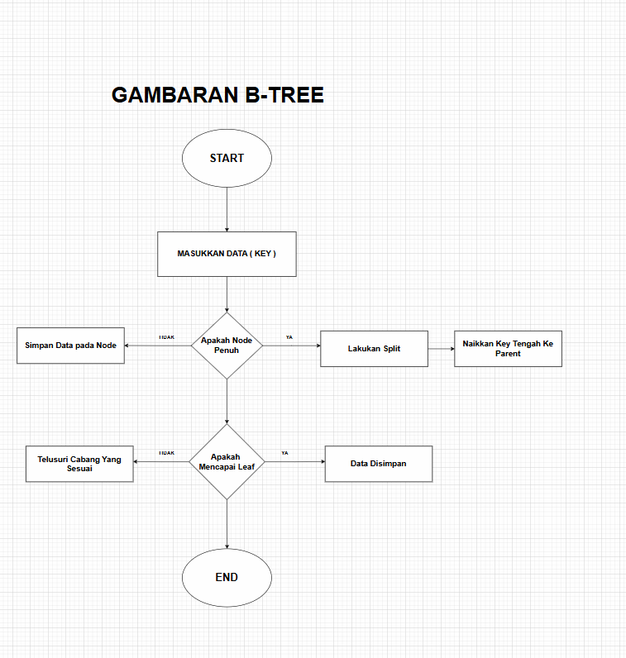
KELOMPOK 6

Slide 11
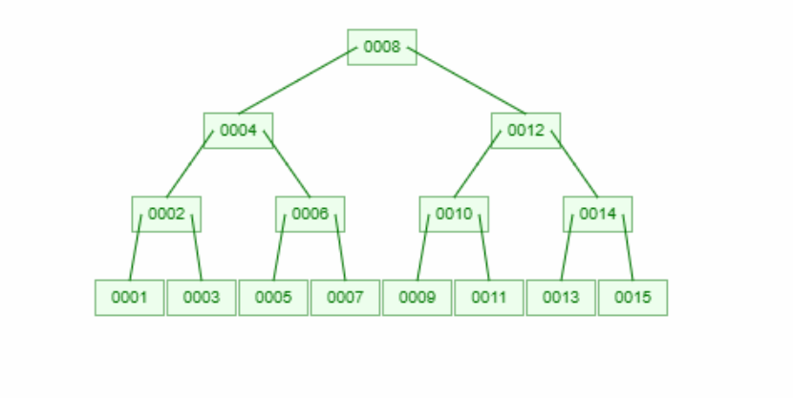
KELOMPOK 6
MAX DEGREE : 3

Slide 12
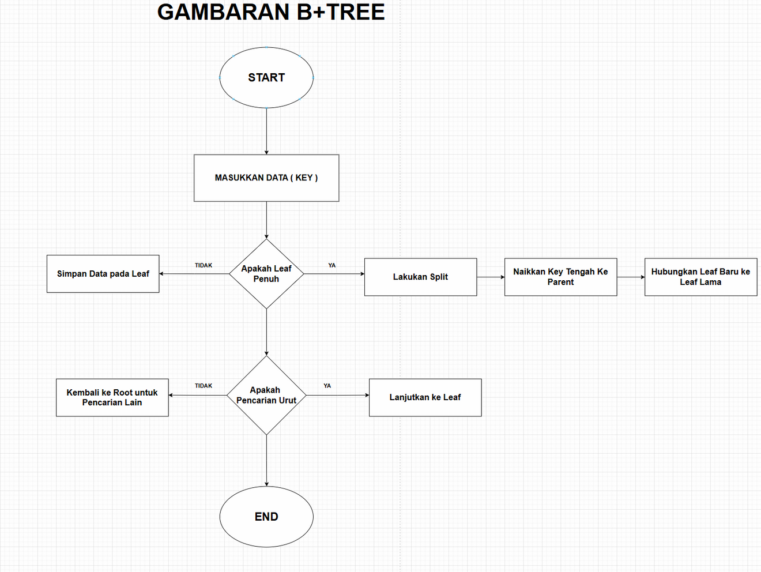
KELOMPOK 6

Slide 13
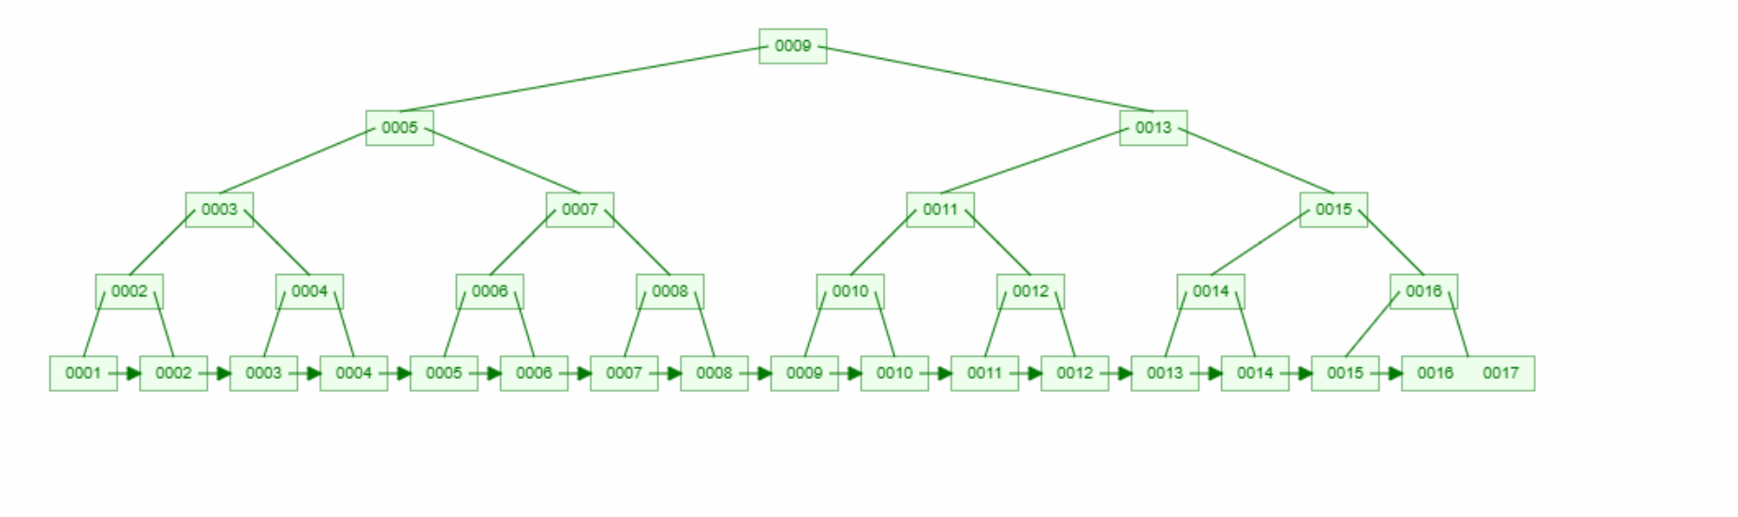
KELOMPOK 6
MAX DEGREE : 3

Slide 14
KELOMPOK 6
Aplikasi dan Implementasi
LET’S TAKE A LOOK

Slide 15
KELOMPOK 6
IN VS CODE

Slide 16
KELOMPOK 6
Keunggulan dan Kekurangan
LET’S TAKE A LOOK

Slide 17




Kelebihan B-Tree
KELOMPOK 6
EFISIENSI PENCARIAN (SEARCH EFFICIENCY)
OPERASI YANG KONSISTEN (BALANCED TREE)
OPTIMAL UNTUK PENYIMPANAN DISK
B-Tree dirancang untuk pencarian data yang cepat dengan kompleksitas waktu terburuk yang terjamin. B-Tree menjamin waktu pencarian O(log n)
B-tree selalu dalam keadaan seimbang (balanced), memastikan waktu pencarian, penyisipan, dan penghapusan tetap dalam kompleksitas logaritmik (O(log n)).
B-Tree dirancang untuk sistem penyimpanan eksternal (seperti hard disk) yang membaca data per blok, bukan per byte (di B-Tree satu blok disk bisa memuat banyak data).
FAKTOR CABANG TINGGI
FLEKSIBEL TERHADAP UPDATE:
COCOK UNTUK DATA SKALA BESAR:
Dengan faktor cabang yang besar (biasanya >1000), B-Tree dapat menyimpan data dalam jumlah besar dengan tinggi pohon yang rendah, sehingga mengurangi waktu akses.
Operasi insert dan delete dapat dilakukan tanpa perlu melakukan rebalancing besar-besaran seperti pada AVL tree.
Dapat menangani sejumlah besar data dengan efisien, terutama pada struktur disk-based karena desainnya yang mempertimbangkan blok memori eksternal.

Slide 18
Kekurangan B-Tree
KELOMPOK 6
KOMPLEKSITAS IMPLEMENTASI
OVERHEAD MEMORI
Implementasi B-tree lebih kompleks dibandingkan struktur data seperti binary search tree atau AVL tree, terutama dalam hal split, merge, dan redistribusi node.
Karena menyimpan pointer ke anak-anak dalam setiap node serta menyimpan banyak kunci dalam satu node, B-tree membutuhkan lebih banyak memori per node.
KURANG EFISIEN UNTUK DATA KECIL/IN-MEMORY:
MEMERLUKAN NORMALISASI DATA
Seperti disebutkan dalam jurnal, implementasi B-Tree memerlukan normalisasi data terlebih dahulu untuk menghindari anomali (insertion, deletion, update anomaly), yang menambah tahapan persiapan.
Jika semua data dapat dimuat dalam memori utama (RAM), maka penggunaan B-tree mungkin kurang efisien dibandingkan struktur pohon lainnya yang lebih sederhana.

Slide 19
Kelebihan B+Tree
KELOMPOK 6
OPTIMALISASI PENYIMPANAN DISK
EFISIENSI PENCARIAN YANG UNGGUL
STRUKTUR YANG SELALU SEIMBANG
B+Tree secara khusus dioptimalkan untuk operasi pencarian dengan kompleksitas waktu O(log n), bahkan dalam skenario terburuk.
Dirancang untuk bekerja dengan blok disk, dimana satu node biasanya sesuai dengan satu blok penyimpanan (4KB-16KB).
Seluruh leaf node berada pada level yang sama, menjamin waktu akses yang konsisten untuk semua operasi.
FLEKSIBEL TERHADAP UPDATE:
MINIMASI BENTROK PENJADWALAN
Insert/Delete dilakukan melalui algoritma split dan merge yang terdefinisi dengan baik.
Contoh saat menambahkan jadwal baru, sistem akan:
Cari posisi leaf node yang sesuai
Lakukan insert
Split node jika penuh
Update parent nodes
Struktur yang teratur memungkinkan deteksi konflik jadwal yang cepat.

Slide 20
Kekurangan B+Tree
KELOMPOK 6
KOMPLEKSITAS IMPLEMENTASI
OVERHEAD MEMORI
Setiap node menyimpan:
Array of keys
Array of pointers
Metadata (status leaf, jumlah key, dll)
Untuk mencari 1 record, B+ Tree harus mencapai leaf node, bahkan jika kunci sudah ditemukan di node internal.
Setiap leaf node menyimpan pointer ke sibling → memakan ruang ekstra (5–10% tergantung implementasi).
KOMPLEKSITAS IMPLEMENTASI
TIDAK OPTIMAL UNTUK SISTEM IN-MEMORY
Logika split/merge lebih rumit karena:
Node internal dan leaf ditangani berbeda.
Pointer sibling harus selalu di-update.
Kelebihan B+ Tree (optimasi akses disk) jadi tidak relevan jika data disimpan di RAM.

Slide 21
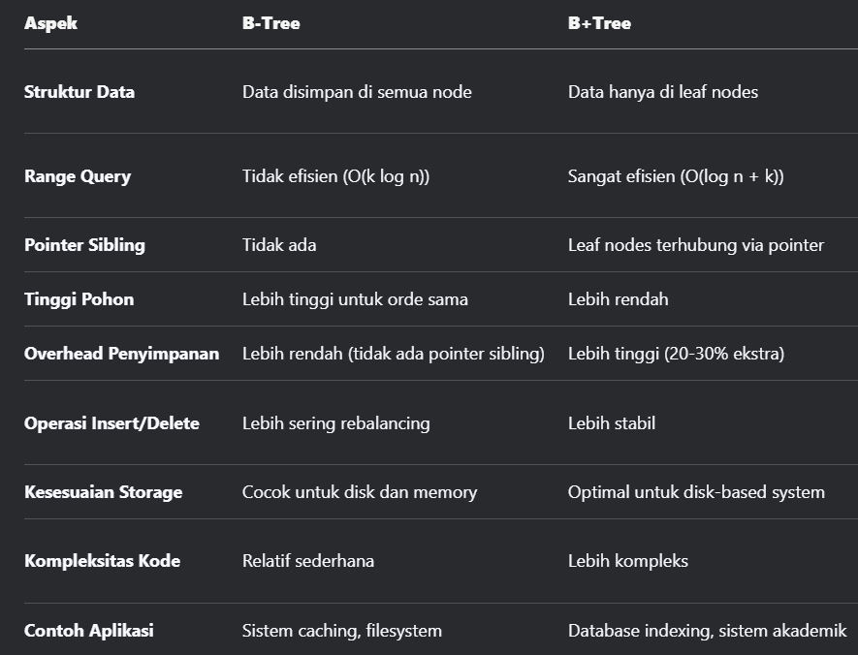
KELOMPOK 6

Slide 22
KELOMPOK 6
Tree dasar vs Tree Modifikasi
LET’S TAKE A LOOK

Slide 23
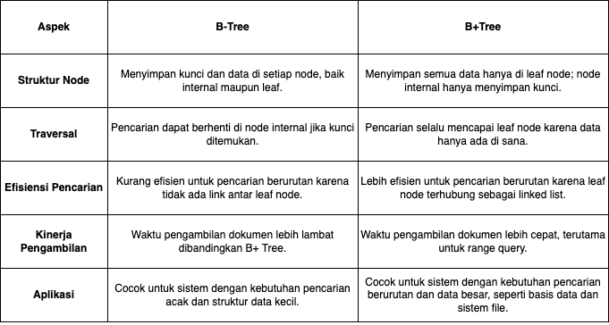
KELOMPOK 6
Perbandingan B-Tree dan B+Tree
PERFORMANCE EVALUATION OF INVERTED FILES, B-TREE AND B+ TREE INDEXING ALGORITHM ON MALAY TEXT

Slide 24
KELOMPOK 6
Analisis
Kompleksitas Struktur Tree
LET’S TAKE A LOOK

Slide 25
B- TREE
Struktur:
- B-Tree adalah balanced tree: tinggi pohonnya logaritmik
- Setiap node bisa punya m - 1 kunci dan maksimal m anak
- Kunci disimpan di semua node (internal dan daun). Karena setiap node bisa menyimpan banyak kunci, tingginya rendah
Kompleksitas Waktu:
• Search: O(logₘ n)
• Insert: O(logₘ n) (dengan kemungkinan split)
• Delete: O(logₘ n) (melibatkan merge atau redistribute)
Menelusuri dari root ke daun. Dalam setiap node, pencarian kunci O(log m) (jika pakai binary search) atau O(m) (jika linear). Total: O(logₘ n × m) ≈ O(log n)
Sama seperti search, lalu bisa terjadi split. Tetap O(log n)
Mirip dengan search, bisa merge atau borrow, tetap logaritmik

Slide 26
B+ TREE
Struktur:
- Variasi dari B-Tree di mana semua kunci hanya disimpan di daun.
- Node internal hanya menyimpan indeks (routing).
- Node daun saling terhubung membentuk linked list.
Kompleksitas Waktu:
- Search: O(logₘ n)
- Insert: O(logₘ n) (dengan split daun jika penuh)
- Delete: O(logₘ n) (lebih mudah karena hanya di daun)
- Range Query: O(logₘ n + k) (lebih efisien dari B-Tree)
Sama seperti B-Tree, tapi traversal selalu sampai ke daun
Menyisipkan data ke daun. Bisa menyebabkan split, tetap logaritmik
Hanya di daun, lebih simpel daripada B-Tree
Cari titik awal (O(log n)), lalu baca k elemen berturut-turut (O(k)) via linked list di daun

Slide 27
PERBANDINGAN KOMPLEKSITAS
Operasi | B-Tree | B+ Tree | Keterangan
Search | O(logₘ n) | O(logₘ n) | Sama, tapi B+ harus sampai ke daun
Insert | O(logₘ n) | O(logₘ n) | Sama, tapi B+ lebih terstruktur
Delete | O(logₘ n) | O(logₘ n) | B+ lebih sederhana di daun
Range Query | O(k logₘ n) | O(logₘ n + k) | B+ jauh lebih efisien
Kelebihan B+ Tree: lebih efisien untuk pencarian berurutan (range query) karena daun terhubung dan semua data ada di daun.

Slide 28
KELOMPOK 6
Hasil Implementasi
LET’S TAKE A LOOK

Slide 29
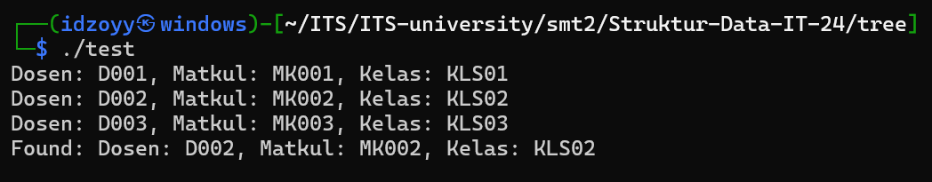
KELOMPOK 6

Slide 30
KELOMPOK 6
Kesimpulan
LET’S TAKE A LOOK

Slide 31
KELOMPOK 6
Pada implementasi algoritma B-Tree dan B+ Tree untuk pencarian kelas pengganti di Universitas Bunda Mulia, terdapat perbedaan signifikan dalam penyimpanan dan akses data.
B-Tree menyimpan data pada internal maupun leaf node, sehingga cocok untuk pencarian acak, seperti mencari kelas pengganti berdasarkan dosen tanpa urutan waktu. Namun, B-Tree kurang efisien jika data harus diakses secara urut karena tidak adanya hubungan langsung antar leaf node.
Sebaliknya, B+ Tree menyimpan data hanya pada leaf node yang saling terhubung dalam bentuk linked list. Struktur ini memungkinkan pencarian terurut menjadi lebih cepat, terutama saat menampilkan jadwal kelas berdasarkan tanggal. B+ Tree juga mendukung range query dengan lebih baik.
Secara keseluruhan, B-Tree lebih cocok untuk pencarian acak, sedangkan B+ Tree unggul dalam pencarian berurutan dan traversal data yang terstruktur. Pemilihan struktur bergantung pada kebutuhan akses data dalam pencarian kelas pengganti.

Slide 32


KELOMPOK 6
THANK YOU SO MUCH

